Slide 1
用眼卫生与眼保健
用眼卫生与眼保健
用眼卫生与眼保健
陶慧

Slide 2
你知道眼睛的结构吗
眼睛是人体的一个重要感觉器官，从外界传入大脑信息的70%-80%来自眼睛。
眼睛的结构分三部分：眼球、视觉通路、和附属器(包括眼睑、眼外肌、泪器）

Slide 3
眼球的结构
眼球的构造十分精致，有人将它比作照相机，或者说照相机是模仿眼球制造出来的。照相机的主要部件有镜头，光圈，暗箱、底片和调节装置等，而眼球都具备类似的结构。
眼球又分眼球壁和眼内容两部分

Slide 4
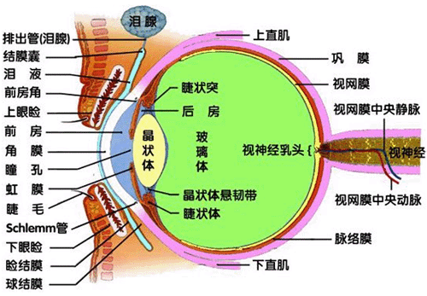
眼球的结构

Slide 5
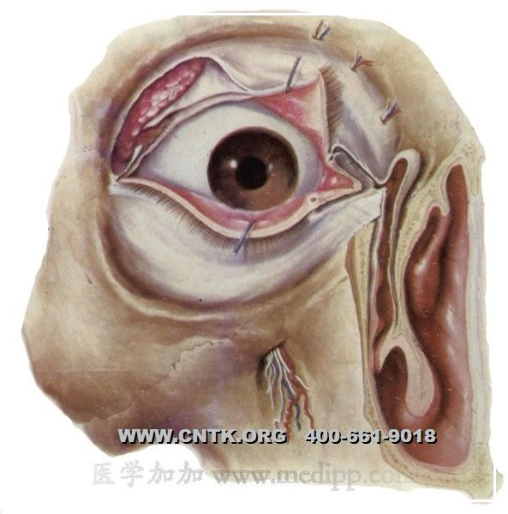
泪道的结构

Slide 6

眼球壁的结构
眼球壁主要分为外、中、内三层。
外层由角膜、巩膜组成。
中层又称葡萄膜，色素膜，具有丰富的色素和血管，包括虹膜、睫状体和脉络膜三部分。
内层为视网膜，是一层透明的膜 。

Slide 7

测试眼的疲劳度
1.哪里是你经常看书的地方?
A书桌 B沙发 C睡床
2.喜欢在何种情境下看电视?
A一盏小灯最有情调 B光亮的环境最舒服 C关灯看最舒服

Slide 8
测试眼的疲劳度
3.对电视的迷恋程度?
A只看自己喜欢的节目 B除广告以外都看
C不敢想象没有电视看的日子
4.看各种屏幕时，你的角度是?
A稍稍俯视 B平视 C仰视
5.每天和电脑打交道的时间?

Slide 9
测试眼的疲劳度
A不超过两个小时 B三到六个小时 C六个小时以上
6.使用电脑时有休息的习惯吗?
A每小时固定休息一次 B看累了就休息 C工作太多了，休息是一种奢侈
7.手机短信对你重要吗 ?
A太麻烦，偶尔才用 B经常用 C为了减少电话费，我通常只发短信

Slide 10
测试眼的疲劳度
8.你爱玩手机游戏吗?
A从来不玩 B闲着无聊就玩一会 C手机游戏是陪伴我的好朋友
9.每天会有多长的睡眠时间?
A 8小时是我的最低标准 B不足 8小时 C 3点睡8点起都已经习惯了
10.用眼时间长了，眼睛会出现什么症状呢?

Slide 11
测试眼的疲劳度
A没有感觉 B看物体短暂模糊，眼睛酸涩 C注意力不集中，头晕眼酸，严重时头痛恶心。
10~16分：正常：你的眼睛状态还不错 。
17~24分：轻微：应及时让眼睛休息 。
25~30 分：严重：要马上改变不良的用眼习惯，症状严重时，及时到医院治疗 。

Slide 12
你知道吗
世界卫生组织提出健康的内容之一就是“眼睛明亮、反应灵敏”，我国在一次“最关心的卫生防病问题”的地区性民意调查中，近视眼被列为第一位。

Slide 13
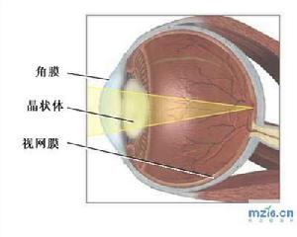
眼睛成像

Slide 14
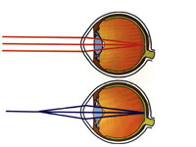
正常屈光

Slide 15
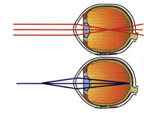
近视

Slide 16
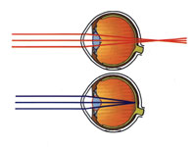
远视

Slide 17
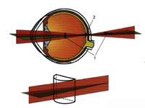
散光及矫正

Slide 18
近视
外因 社会环境因素
超负荷用眼
不良的读写习惯
配戴眼镜不合适
生活和学习环境视野小
采光照明及光污染
墨水的亮度书写纸张
体育锻炼睡眠不足等因素

Slide 19
近视
内因
遗传因素尤其高度近视
营养因素三大主要营养和维生素摄入不足
个体差异如个体发育差异和个体保护差异

Slide 20
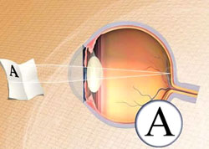
近视
近视眼按近视的程度分：
⑴3.00D以内者，称为轻度近视眼。
⑵3.00D～6.00D者为中度近视眼 。
⑵ 6.00D以上为高度近视眼。

Slide 21
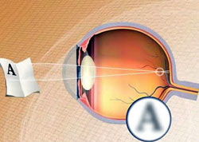
近视的治疗
治疗近视的方法基本分为两大类：
手术治疗和非手术治疗

Slide 22
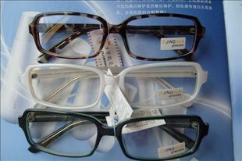
近视的治疗
非手术矫治
（一）框架眼镜：是最安全有效的
（二）角膜接触镜（CL）
（三）助视器

Slide 23
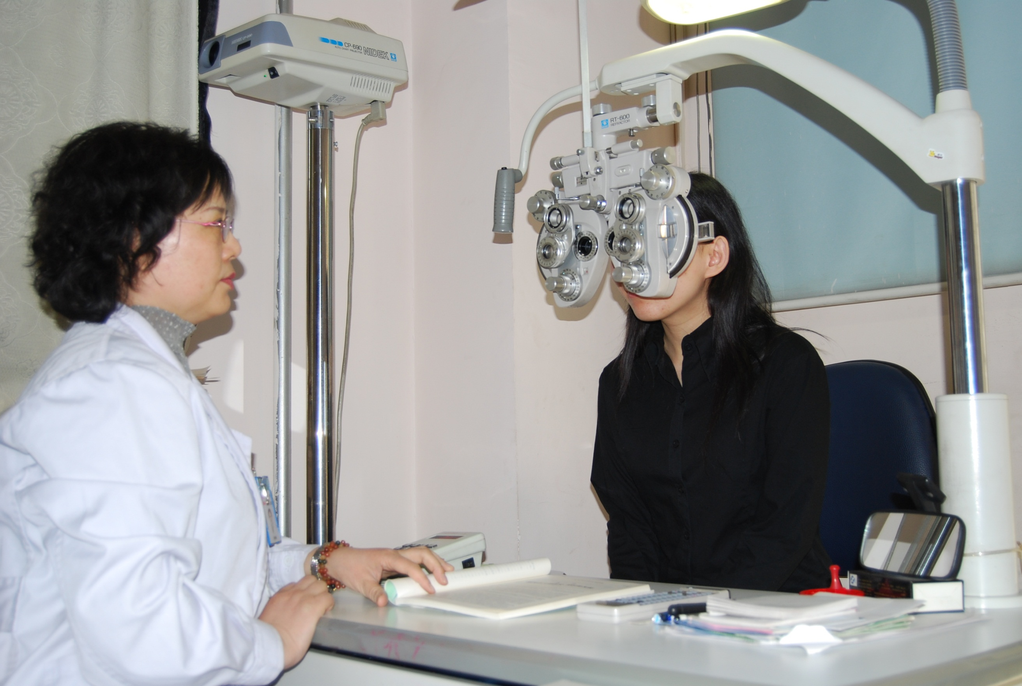

Slide 24
近视矫治
框架眼镜 一直是矫治近视性屈光不正的主要方法，各国学者正在进行渐变多焦点镜片的阻止或延缓儿童近视发展的研究工作。

Slide 25
近视矫治
（二）角膜接触镜（CL）
CL直接贴附在角膜的泪液层上，与人眼生理相容，达到视力矫正的目的。
适应症：特别适应高度近视、角膜散光屈光参差及无晶体眼等。并发症：初戴有不适感，巨乳头性结膜炎，角膜上皮脱落、角膜损伤、角膜感染、眩光及对护理液的过敏反应等。

Slide 26
近视矫治
我国目前矫正近视以软性角膜接触镜（SCL）为主
硬性透气性角膜接触镜（RGP）有更优越的特点，其材质的氧通透性很高，具有良好的矫正近视、散光及圆锥角膜的光学特性，使用更安全，护理更简便，据初步研究似乎有阻止或减缓儿童近视进展的临床现象。RGP在发达国家中使用率已非常普遍

Slide 27
近视矫治
角膜矫形镜（俗称OK镜）是通过“逆几何设计”的镜片，可机械性压迫或按摩角膜，使其中央曲率半径变大，降低角膜的屈光力，提高远方视力。适应症：8岁以上，角膜中心水平K值41D？|46D，屈光度-5D以下，可以严格遵照医嘱矫治的非先天性轴性近视患者，不能从根本上治愈近视 。

Slide 28

近视矫治
（三）助视器，对低视力的视觉有一定的康复作用，可使之保持独立生活能力。

Slide 29
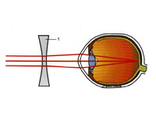
近视的矫正

Slide 30
近视的治疗
手术矫治
（一）角膜手术
1.放射状角膜切开术（RK）
2.准分子激光角膜屈光手术
3.角膜基质环植入术（ICRI）

Slide 31
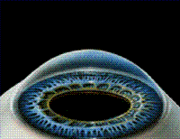
角膜手术
（一）角膜手术，角膜的屈光力占眼球总屈光力的3/4以上，故矫正屈光不正首先应从角膜入手。
1.放射状角膜切开术（RK），最早见于19世纪末期该手术的原理是用钻石刀在角膜的前表面旁中心区及周边区作深层的放射状层间切开，使眼压作用减弱，从而使角膜的中央部分变得扁平，降低其屈光力，近视状态随之减少或完全被矫正。该手术可以作为治疗近视的一种手段，但目前还不够完善，预测性差，术中术后的并发症等影响远期疗效

Slide 32
角膜手术
2.准分子激光角膜屈光手术，目前我国主要开展的准分子激光角膜屈光手术是板层角膜成形术（ALK）、激光屈光性角膜切削术（PPK）、激光原位角膜磨镶术（LASIK）等 3.角膜基质环植入术角膜基质环植入术（ICRI）

Slide 33
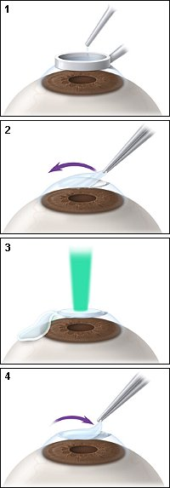
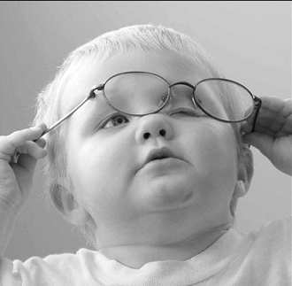
目前我国主要开展的准分子激
光角膜屈光手术是
板层角膜成形术（ALK）
激光屈光性角膜切削术（PPK）
激光原位角膜磨镶术（LASIK）

Slide 34
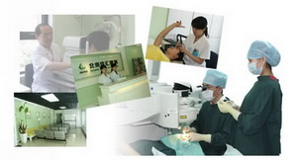
激光手术手术
手术的并发症：主要是角膜雾状混浊、角膜上皮植入、视力反弹、切削偏中心、屈光欠矫或过矫等。

Slide 35
近视的治疗
（二）巩膜手术后巩膜支撑术或巩膜移植术（scleroplasty）矫治高度近视
（三）晶体手术现代白内障囊外摘出术，超声乳化白内障摘出术及联合人工晶体植入术：适用于部分合并白内障的高度近视者。

Slide 36
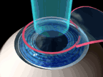
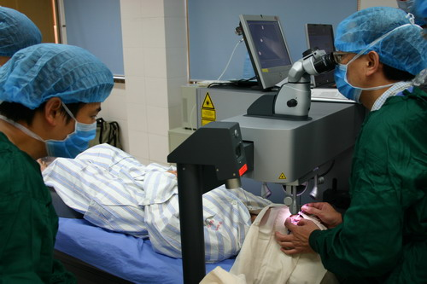
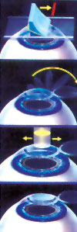
近视眼的激光治疗
医生正在做激光手术

Slide 37
激光原位角膜磨镶术（LASIK）

Slide 38
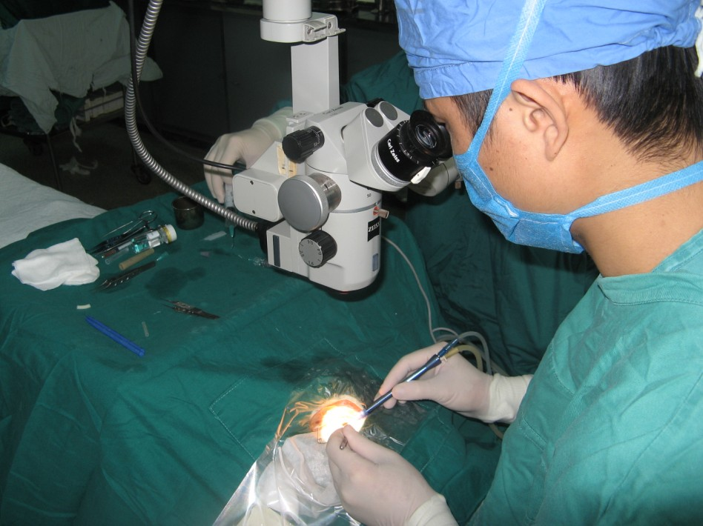

Slide 39
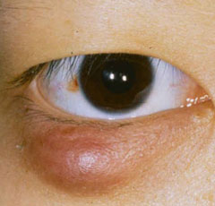
麦粒肿（针眼）

Slide 40
麦粒肿
麦粒肿，是指睑板腺或睫毛毛囊周围的皮脂腺受葡萄球菌感染所引起的急性化脓性炎症。以局部红肿、疼痛，出现硬结及黄色脓点为主要临床表现。
1、麦粒肿的症状包括：眼睫毛底部周围的眼睑出现带有黄头的脓。
2、脓头周围的眼睑皮肤肿胀、发炎。
3、疼痛或触痛

Slide 41
麦粒肿治疗
全身及局部抗生素治疗可促进炎症的消失青霉素族的抗生素口服、肌注或静脉注射均可，它对化脓菌的作用都很好。局部可点抗生素眼药。切开排脓，不要等到自行破溃，这样可以减少病人的疼痛，并可缩短疗程。

Slide 42
麦粒肿的治疗
当脓头出现时切忌用手挤压，因为眼睑血管丰富，眼的静脉与眼眶内静脉相通，又与颅内的海绵窦相通，而眼静脉没有静脉瓣，血液可向各方向回流，挤压会使炎症扩散，引起严重合并症，如眼眶蜂窝织炎、海绵窦栓塞甚至败血症，从而危及生命。
不要用脏手揉眼睛，以免将细菌带入眼内，引起感染

Slide 43
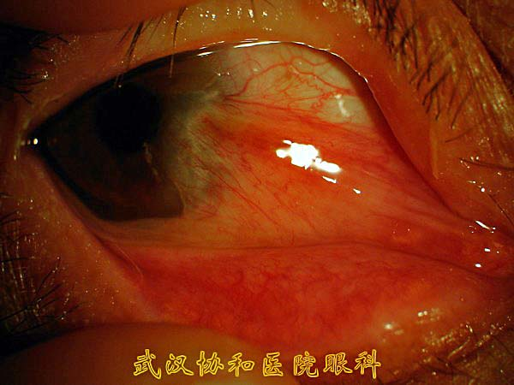
翼状胬肉

Slide 44
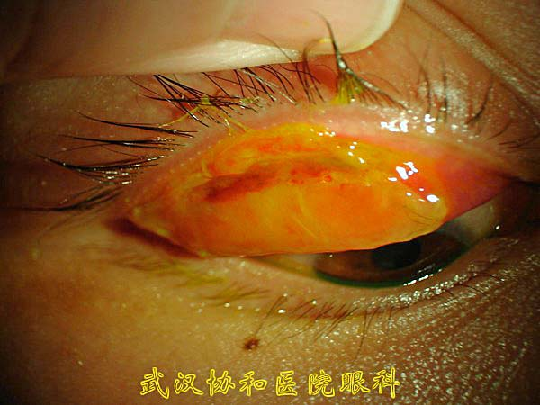
结膜炎

Slide 45
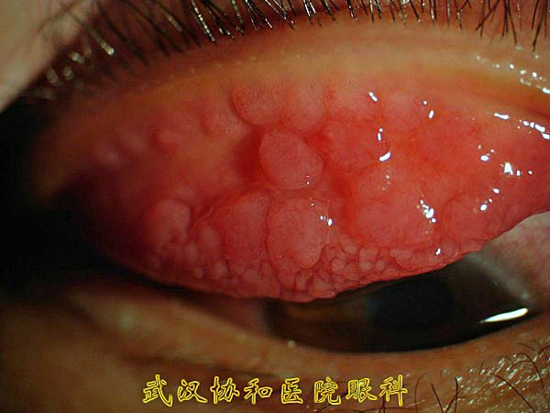
巨乳头结膜炎

Slide 46
眼外伤常识
眼外伤通常分为机械性眼外伤和非机械性眼外伤两种
机械性眼外伤常见的为锐器伤及钝器伤，包括眼球表面异物及眼擦伤、挫伤、裂伤等

Slide 47
眼外伤常识
非机械性眼外伤一般包括眼化学伤(包括酸、碱烧伤)、热烫伤(包括铁水、钢水烫伤)，以及辐射性眼伤(离子放射线损伤)。
在化学性眼外伤中，常见的化学致伤物种类繁多，不外乎腐蚀性致伤物，包括酸性致伤物、碱性致伤物、细胞毒素类物质，可因眼部组织和化学物质直接接触引起，也可通过皮肤、肺、消化道的全身吸收后而影响于眼、视路和视中枢所致。

Slide 48
眼外伤常识
热烧伤可分为火烧伤和接触烧伤两大类。直接接触高热液体致伤称为烫伤。在临床上以火烧伤及烫伤多见。
辐射能所致的眼外伤称辐射性眼外伤。辐射能可致眼部损伤有：赫兹波中的微波透热线、红外线、紫外线、X线、α射线、β射线、γ射线及中子、激光。辐射能可致眼睑、结膜、角膜、晶体、葡萄膜和视网膜的损害。

Slide 49
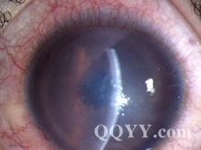
眼外伤常识
1、酸碱对眼球组织损伤的特点
化学物质溶液一般分为脂溶性和水溶性两种。由于眼睛的角膜上皮、角膜内皮、结膜基质层和巩膜都是嗜水性的，因此只有水溶性的溶液才容易透过。当浓度较大的酸碱物质进入眼睛内时，眼球壁组织极易被破坏

Slide 50
眼外伤常识
2 立即冲洗是酸碱损伤眼睛时首要方法
(1)争分夺秒地冲洗
一旦有酸碱化学物质进入眼内，不论在何处如工厂、学校、实验室或家中，立即用大量的清水冲洗，冲洗液可是凉开水、自来水、河水或井水，此时分秒必争是最重要。冲洗时要开大眼睑，使水能直接冲洗眼睛，要反复冲洗，时间至少15分钟。

Slide 51
眼外伤常识
(2)取出残留的化学物质
冲洗后，要仔细查看一下眼睑结膜内是否还有残留的化学物质。如果有固体的化学颗粒，要用棉签或夹子去取，不可用手拿取
(3)到医院就诊
经上述方法处理后，任何一种酸碱化学物质引起的眼部受伤者都要到医院去，让医生做进一步的检查和诊治，这点对预后非常重要，切不可忽视

Slide 52

你的眼睛也有这样的问题吗？
灼热或烧灼的感觉 是否
针刺或刺激的感觉 是否
刺痒感，磨砂感或感觉眼里有异物 是否
眼睛干燥 是否
对光线敏感（畏光/不能见光）是否
粘性分泌物增多（或少量脓性）是否

Slide 53
什么是“视频终端综合症”？
临床发现，眼科门诊病人中有60％人有干眼症，而其中有80％是白领。
多数有多年长时间操作电脑的情况，很多人工作一久就会觉得眼睛不舒服，出现发红、充血、干涩、有异物感、分泌物多等症状。这种症状是干眼症的一种，称之为“视频终端综合症” 。

Slide 54
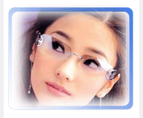
“视频终端综合症”是怎样引起的呢？
研究表明，经常使用电脑及佩戴隐形眼镜的人群比较容易“视频终端综合症”。
在注视显示屏时，眼睛眨眼次数减少，导致泪液分泌下降，同时也促使泪液蒸发过快，影响了角膜表面形成一层完整润滑泪膜，就会产生眼干涩不适的感觉，严重者甚至会损伤角膜。

Slide 55
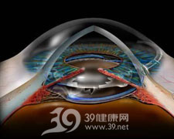
“视频终端综合症”是怎样引起的呢？
而配戴隐形眼镜会加速泪液的蒸发，尤其是软性隐形眼镜会很快地将泪液蒸发，产生异物感。另一方面干眼又可使隐形眼镜配戴者的角膜抗损伤能力下降，使隐形眼镜更易刮伤角膜。

Slide 56
“视频终端综合症”应该怎样预防呢？
1.用电脑、看电视1至2小时应休息10-15分钟，闭目或远视，同时增加眨眼次数，每分钟15-20次；
2.在使用电脑时，最好保持30公分以上的距离为宜，并调整显示器的高度，让眼睛的肌肉处于比较轻松的状态。

Slide 57
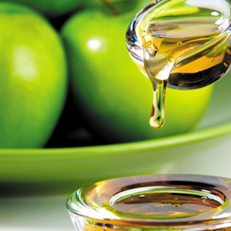
“视频终端综合症”应该怎样预防呢？
3.已经出现眼部不适者应及时到医院专
科门诊检查，一旦确诊为干眼症患者应在
医生的帮助下选择合适的眼药和人工泪液
来使眼睛得到充分的滋润。
4.日常生活中也要多注意
休息，多吃含维他命A、C、
E的蔬菜及水果，少吃油炸
食物 。

Slide 58
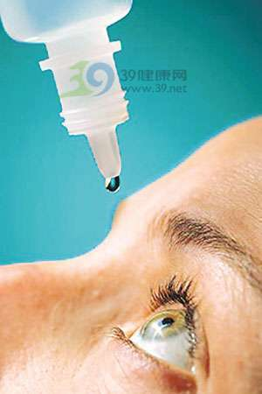
怎么正确使用眼药水
滴眼药之前别忘了先洗手，以免经手接触引发感染；点完眼药水（膏）有可能手指会点到药水或泪水，最好能再洗一遍手。
滴眼药时，头部要尽量向后仰，
或平躺下来。用食指将下眼睑
下拉与眼球分开。

Slide 59

怎么正确使用眼药水
将眼药水瓶嘴对准眼睛。注意，眼药瓶嘴不可以接触到眼睛或睫毛，以防止药瓶受污染，并且点完眼药后立即盖上瓶盖。
闭上眼睛至少五分钟，不可以眨眼，并用手指轻轻按压眼内角鼻泪管处，至少二分钟，以减慢药液的排掉。

Slide 60
怎么正确使用眼药水
在睁开眼睛之前，用纸巾或手帕将流到眼睛周围未被吸收的眼药水或泪水擦拭干净。
如果需要点两到三种眼药水时，间隔需五到十分钟再点第二种眼药水；若需同时点眼药水和眼药膏，应先点眼药水后隔五分钟再抹眼药膏

Slide 61
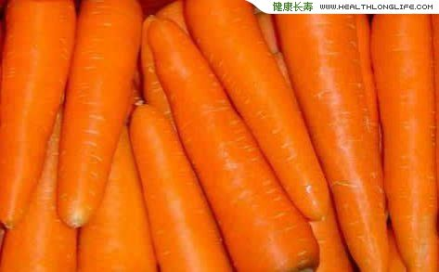
眼疲劳如何选择保健食品
(1)富含维生素A的食物 如果维生素A不足，则视紫红质的再生慢而且不完全，暗适应时间延长，严重时造成夜盲症各种动物肝脏、鱼肝油、鱼卵、禽蛋等；胡萝卜、菠菜、苋菜、苜蓿、红心甜薯、南瓜、青辣椒等蔬菜中所含的维生素A原能在体内转化为维生素A

Slide 62

眼疲劳如何选择保健食品
(2)富含维生素C的食品 维生素C可减弱光线与氧气对眼睛晶状体的损害，从而延缓白内障的发生。含维生素c的食物有柿子椒、西红柿、柠檬、猕猴桃、山楂等新鲜蔬菜和水果

Slide 63
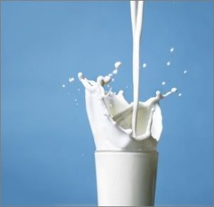
眼疲劳如何选择保健食品
(3)钙 钙与眼球构成有关，缺钙会导致近视眼会使正在发育的眼球壁——巩膜的弹性降低致使眼球的前后径拉长而导致近视含钙多的食物，主要有奶类及其制品、贝壳类(虾)、骨粉、豆及豆制品、蛋黄和深绿色蔬菜等。

Slide 64
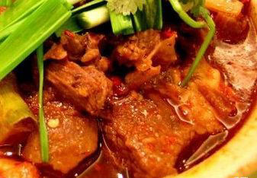
眼疲劳如何选择保健食品
(4)铬 缺铬易发生近视，铬能激活胰岛素，如人体铬含量不足使胰岛素调节血糖功能发生障碍，血浆渗透压增高，致使眼球晶状体、房水的渗透压增高和屈光度增大，从而诱发近视。铬多存在于糙米、麦麸之中，动物的肝脏、葡萄汁、果仁含量也较为丰富

Slide 65
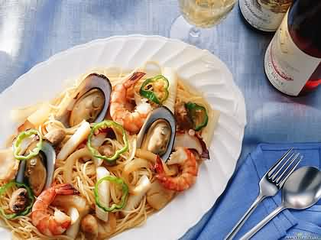
眼疲劳如何选择保健食品
(5)锌 锌缺乏可导致视力障碍，锌在体内主要分布在骨骼和血液中。眼角膜表皮、虹膜、视网膜及晶状体内亦含有锌，锌在眼内参与维生素A的代谢与运输，维持视网膜色素上皮的正常组织状态，维护正常视力功能。含锌较多的食物有牡蛎、肉类、肝、蛋类、花生、小麦、豆类、杂粮等。

Slide 66
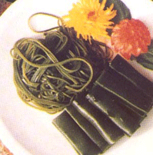
眼疲劳如何选择保健食品
(6)海带 海带除含碘外还含有1／3的甘露醇，晒干的海带表面有一层厚厚的“白霜”，它就是海带中的甘露醇，甘露醇有利尿作用，可减轻眼内压力，用来治疗急性青光眼有良好的功效。其他海藻类如裙带菜也含有甘露醇，也可用来作为治疗急性青光眼的辅助食品。

